Slide 1
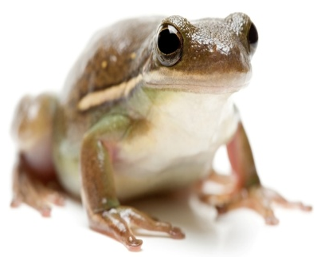
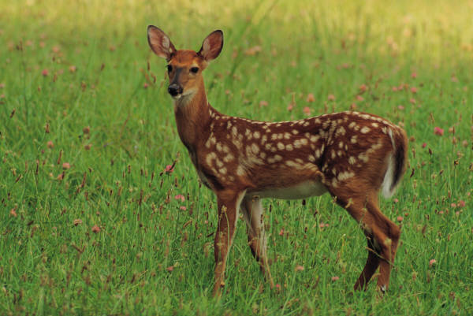
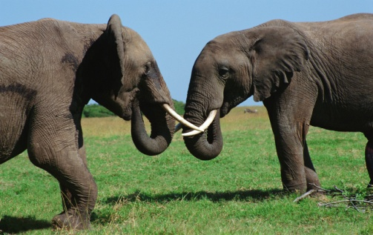
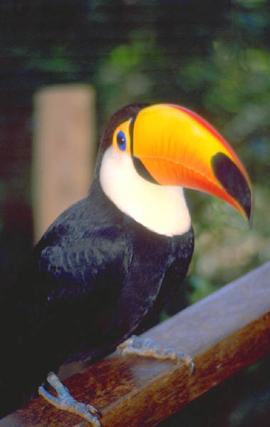
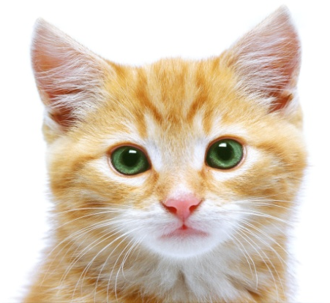
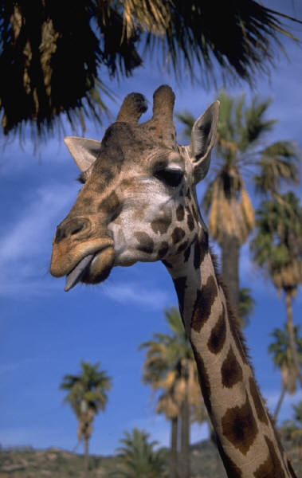
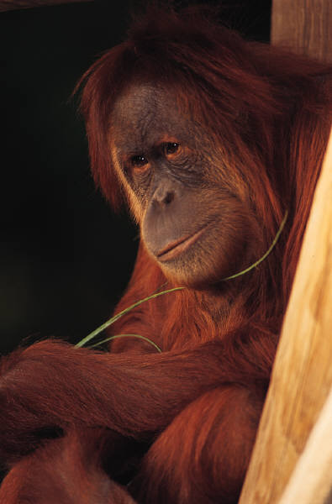
15.1 Rozmanitost přírody – ŽIVOČICHOVÉ DĚLENÍ DLE MÍSTA VÝSKYTU
Elektronická učebnice - I. stupeň Základní škola Děčín VI, Na Stráni 879/2 – příspěvková organizace Svět kolem nás
Poznáš všechna zvířata?
Které z nich máš doma?
Kde žijí ostatní?
Navštěvuješ často ZOO?
Autor: Mgr. Vladimíra Jaborová
Notes:
Víte, kdo způsobuje angínu, chřipku, nebo neštovice?

Slide 2
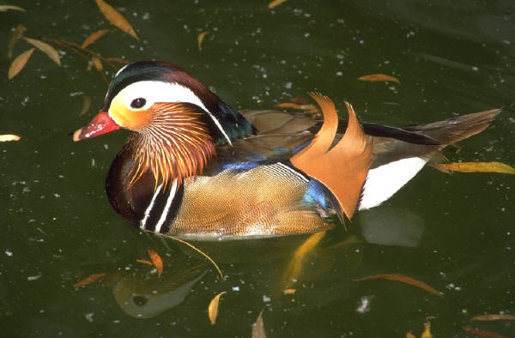
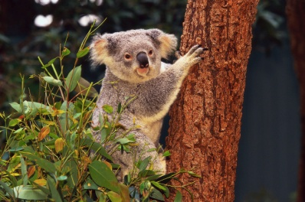
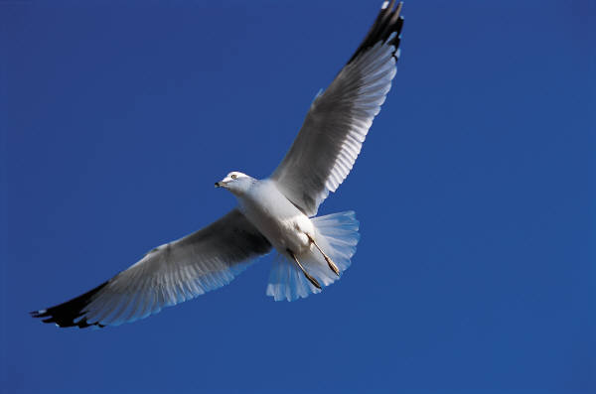
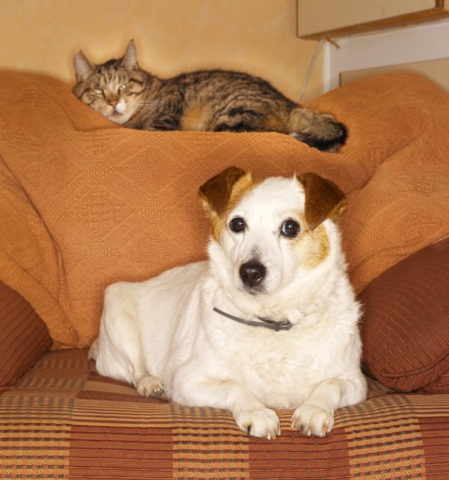
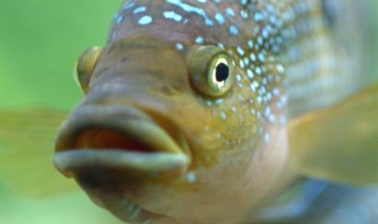
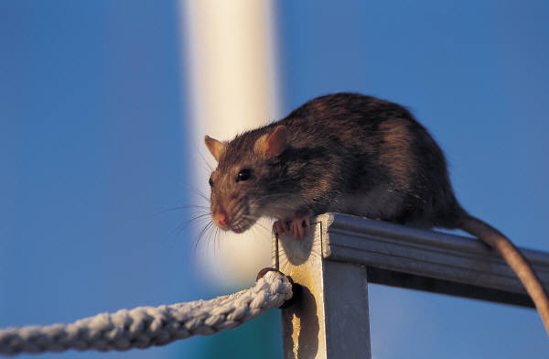
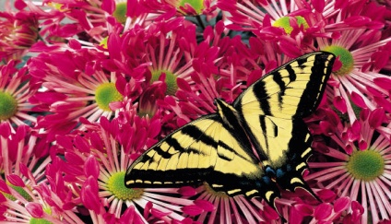
15.2 Co už víš?
Elektronická učebnice - I. stupeň Základní škola Děčín VI, Na Stráni 879/2 – příspěvková organizace Svět kolem nás
Rozmanitost živočichů
Na naší Zemi žije mnoho různých živočichů. Liší se od sebe velikostí, zbarvením, vnitřní i vnější stavbou těla a způsobem života.
Dokážeš sám vymyslet v jakém prostředí mohou žít?
ve vodě
na souši
ve vzduchu
spolu s člověkem

Slide 3
15.3 Společné znaky živočichů
Elektronická učebnice - I. stupeň Základní škola Děčín VI, Na Stráni 879/2 – příspěvková organizace Svět kolem nás
Pohybují se, okolí vnímají smysly
Živočichové se pohybují z místa na místo různým způsobem – chodí, plazí se, plavou nebo létají. Pomocí smyslů (zrak, sluch, čich, chuť a hmat) přijímají informace o svém okolí.
Přijímají vodu a potravu, vylučují
Živočichové potřebují k životu přijímat vodu. Voda je i součástí jejich těl. Přijímají potravu, která jim poskytuje živiny. Živočichové vylučují: vodu, nestrávené zbytky potravy, oxid uhličitý (při dýchání).
Rostou a vyvíjejí se
Některá mláďata jsou po narození slepá a odkázaná na pomoc svých rodičů (kojená mateřským mlékem – např. kočka, krmená přímo do zobáčku potravou – např. pták) jiná se po narození hned osamostatní (např. ryby). Postupem času mláďata rostou a vyvíjejí se – mění se v dospělého jedince.
Dýchají
Všichni živočichové dýchají. Při dýchání vdechují vzduch a spotřebovávají z něj kyslík. Při výdechu vylučují oxid uhličitý. Vodní živočichové dýchají kyslík obsažený ve vodě.
Reagují na změny v přírodě
Živočichové reagují na změny v přírodě (teplo či zimu).
Někteří živočichové se před velkými mrazy na zimu ukrývají:
- prospí zimním spánkem v úkrytech (jezevec, netopýr)
- odlétají do teplých krajin (čáp, vlaštovka, skřivan)
- v úkrytech ve stavu strnulosti (ryby, žáby, ještěrky)
Rozmnožují se
U většiny druhů můžeme rozlišit samce a samice. Aby mohl vzniknout nový jedinec, musí dojít k jejich spojení a k oplodnění samice samcem.
Někteří živočichové rodí živá mláďata (např. pes), jiní snášejí vejce, ze kterých se mláďata líhnou (např. ptáci, želvy).

Slide 4
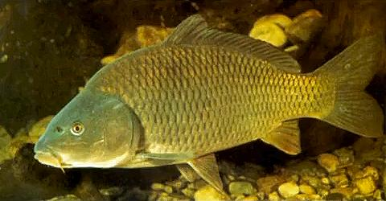
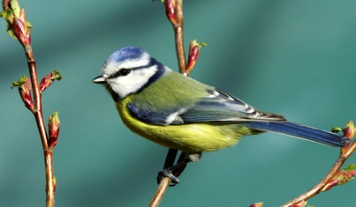
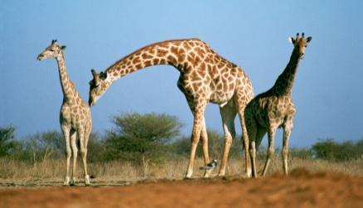
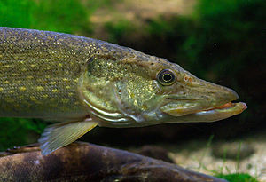
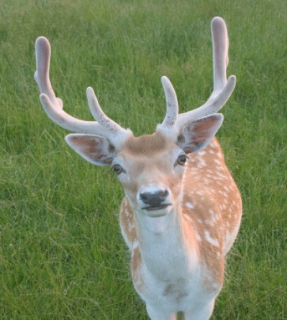
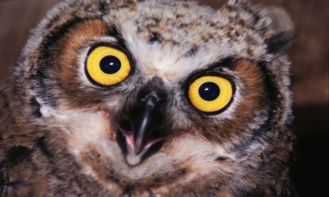
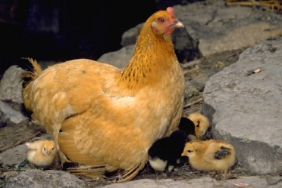
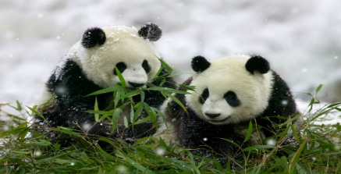
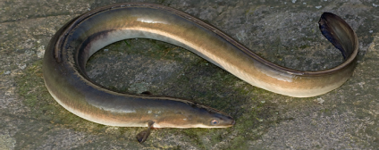
15.4 Živočichové dle místa výskytu
Elektronická učebnice - I. stupeň Základní škola Děčín VI, Na Stráni 879/2 – příspěvková organizace Svět kolem nás
Volně žijící
Chovaná lidmi
Ve vodě a v její blízkosti
Ryby žijící v našich potocích, řekách, rybnících a jezerech nazýváme sladkovodní. Chovají se pro chutné maso. Na podzim probíhají výlovy rybníků.
V lese a na poli
Největším obyvatelem našich lesů je jelen. Samice je laň, mláděti se říká kolouch. Srnec je nejčastější lesní zvěř, samice je srna, mládě srnče. V rodinných skupinách žije prase divoké, samice je prasnice, mláďata selata.
Ve vzduchu
Ptáci se živí převážně drobným hmyzem a měkkýši. Stěhovaví ptáci odlétají na podzim do teplejších krajů (např. vlaštovka, jiřička, čáp, kukačka. Přezimují např. sýkorka, pěnkava.
Chovná a domácí
Domácím zvířatům, která chováme pro radost, říkáme domácí mazlíčci – např. kočka, pes, morče, želva, papoušek, rybičky… Hospodářská zvířata chováme pro jejich užitek – např. prase pro maso, tur domácí pro mléko, maso a kůži, ovce pro vlnu, maso a mléko, kozu pro mléko, kur domácí pro maso a vejce, kachnu pro maso a peří…
V zoologické zahradě
Zvířata v ZOO jsou hlavně vyhledávaným zdrojem zábavy a poučení. Svět zvířat je krásný mimo jiné tím, že je svobodný. Toto ZOO postrádá a musí se s tím před veřejností neustále vyrovnávat.
kapr
sýkorka
žirafa
jelen
štika
úhoř
sova
kur
panda

Slide 5
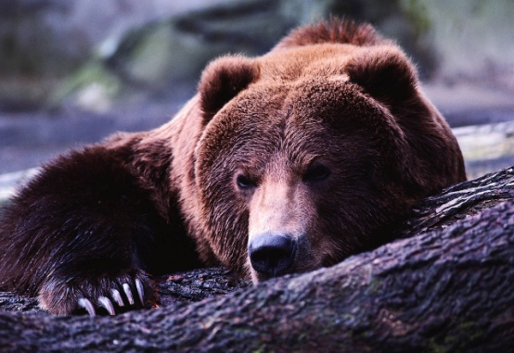
15.5 Procvičení a příklady
Elektronická učebnice - I. stupeň Základní škola Děčín VI, Na Stráni 879/2 – příspěvková organizace Svět kolem nás
5. Vyberte si jedno zvíře.
Ve skupinách vytvořte podle vzoru kartu.
Doplň chybějící označení u domácích zvířat:
samec samice mládě
beran ………......... ………............
kohout ……………. ………............
…………… klisna ………………
………….... …………… kůzle
………….... kráva ……………...
kocour ………...... ……………...
…………… ………...... house
Název: medvěd hnědý
Výskyt: Evropa, Asie,
Severní Amerika
Barva: hnědá
Délka života: 20 – 30 let
Délka těla: 2 – 4 m
Hmotnost: 100 – 800 kg
2. Která hospodářská zvířata znáš, jaký nám dávají užitek?
3. Chodíš často do ZOO? Která tě zaujala nejvíce?
Připrav si referát a přednes ho dětem.
4. Co to znamená farma? K čemu slouží?
Vyprav se společně se třídou do některé.

Slide 6
15.6. Hádanky
Elektronická učebnice - I. stupeň Základní škola Děčín VI, Na Stráni 879/2 – příspěvková organizace Svět kolem nás
Hádej názvy domácích zvířat.
Hádej názvy volně žijících zvířat.
V jejích šatech v noci spíme,
ve svátek ji celou sníme.
Chodí v koruně – král není,
nosí ostruhy – rytíř není,
má šavli – husar není,
k ránu budívá – ponocný není.
Přeskočí stokrát svoji výšku,
barevná bývá ke hraní.
Komu se vloudí do kožíšku,
toho nemine drbání.
Zatroubil pán v lese,
strom na čele nese.
husa
jelen
Která past na myši je potažena kůží?
blecha
V noci dupe jako divý,
až se tomu kdekdo divý.
Jedna klička, druhá klička,
hned se svine do klubíčka.
kohout
kočka
I když nemá žvýkačku,
ustavičně žvýká,
maminku má rohačku
a tatínka býka.
Prochází se po rybníku,
proměřuje tůňku.
O vodu si brousí dýku,
na žabičku Kuňku.
Po obloze pluje,
na louce si skáče,
trká, vyhazuje,
má vlněný fráček.
tele
ježek
čáp
beránek
Malý, velký, bílý, černý,
svému pánu vždycky věrný.
Ocáskem vrtí z radosti,
pochutnává si na kosti.
Je to vnučka krokodýlů,
pravlast měla někde v Nilu.
Ale teď má bydlení,
na pasece v kamení.
Já jsem, prosím,
nejsilnější na světě!
Vždyť si nosím
celý domek na hřbetě!
V hejnu létám nad městem,
vrkú volám. Kdopak jsem?
holub
pes
ještěrka
hlemýžď

Slide 7
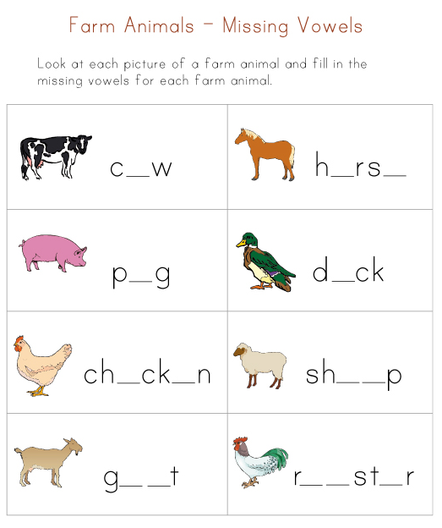
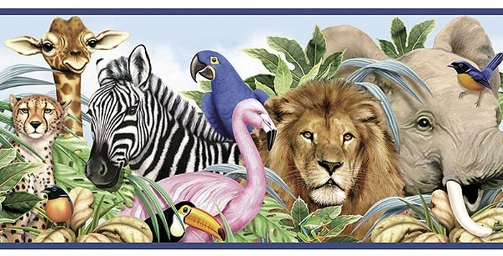
15.7 Animals
Elektronická učebnice - I. stupeň Základní škola Děčín VI, Na Stráni 879/2 – příspěvková organizace Svět kolem nás
Wild animals
What animals do you know?
a zebra, an elephant, a tiger, a tucan, a lion, a giraffe, a parrot,
a flamingo, a bird…

Slide 8
15.8 Test znalostí
Elektronická učebnice - I. stupeň Základní škola Děčín VI, Na Stráni 879/2 – příspěvková organizace Svět kolem nás
1. K čemu chovají lidé hospodářská zvířata? a/ pro zábavu b/ na okrasu c/ pro užitek d/ k vychloubání se | 3. Jak nazýváme ryby žijící v našich potocích, rybnících a jezerech? a/ sladkovodní b/ slanovodní c/ mořské d/ sladké
2. Co nepatří ke společným znakům živočichů? a/ rostou a vyvíjejí se b/ rozmnožují se c/ mají stejné zbarvení těla d/ okolí vnímají smysly | 4. Kde se před velkými mrazy ukrývají ptáci? a/ prospí zimním spánkem v úkrytech b/ odlétají do teplých krajin c/ ve stavu strnulosti d/ v obchodních domech
Správné odpovědi:
c
c
a
b
Test na známku

Slide 9
Elektronická učebnice - I. stupeň Základní škola Děčín VI, Na Stráni 879/2 – příspěvková organizace Svět kolem nás
15.9 Použité zdroje, citace
Kliparty z databáze.
http://www.allkidsnetwork.com/worksheets/animals/farm/ - slide č. 7
http://englishdailyworkout.blogspot.cz/2011/02/wild-animals-crossword-puzzle.html - slide č. 7
Hádanky v Prvouce: Mgr. Jana Palanská, Vydalo JV Print v Novém Bydžově 2000,str. 25 - 27 – slide č. 6
http://vanocni.blgz.cz/2010/12/Jak-na-kapra.html - slide č. 4
http://cs.wikipedia.org/wiki/%C5%A0tika_obecn%C3%A1 – slide č. 4
http://www.naturfoto.cz/uhor-ricni-fotografie-16917.html - slide č. 4
Já a můj svět, prvouka pro 3. ročník – učebnice: Věra Štiková, nakladatelství Nová škola str. 56, 57 – slide č. 3

Slide 10
Elektronická učebnice - I. stupeň Základní škola Děčín VI, Na Stráni 879/2 – příspěvková organizace Svět kolem nás
15.10 Anotace
Autor | Mgr. Vladimíra Jaborová
Období | 01 – 06/2012
Ročník | 1. – 3. ročník
Klíčová slova | Živočichové, zvířata dle místa výskytu, společné znaky živočichů.
Anotace | Prezentace popisující živočichy, zvířata dle místa výskytu, jejich společné znaky.

